Slide 1
현거래 매물 데이터 수집 - G2G -
김태용

Slide 2
0. Load Map

Slide 3
Load map
Data 선정
Data 수집
자동화
Data 축적 후
Google data Studio
현거래
사이트 선정
DataFrame
Column 지정
실행파일 생성
(PyInstaller)
Dashboard
가격/거래량
시각화
종목 탐색
데이터 수집
스캐줄러
(nnCron)
PostgreSQL
&
BigQuery
(GBQ)
Machine Learning
크롤링
도구 선택
1일 n회
hhUTC 설정
리그 수명
예측

Slide 4
1. Crawling data 접근

Slide 5
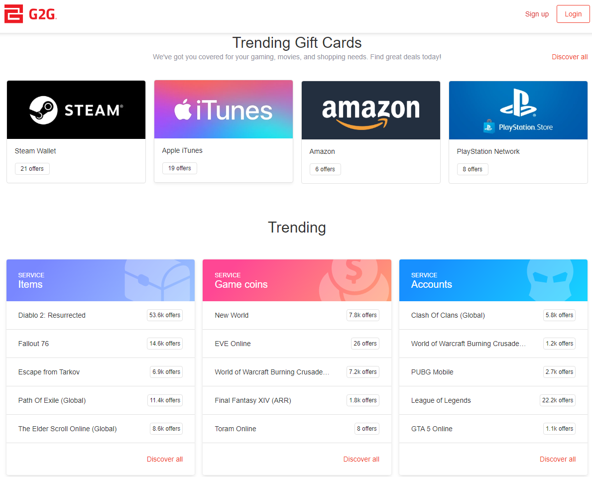
G2G

Slide 6
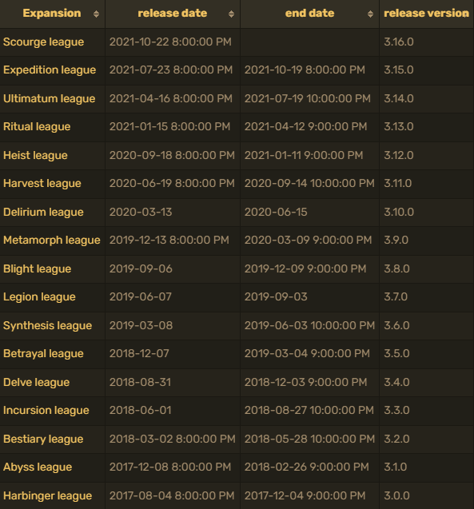
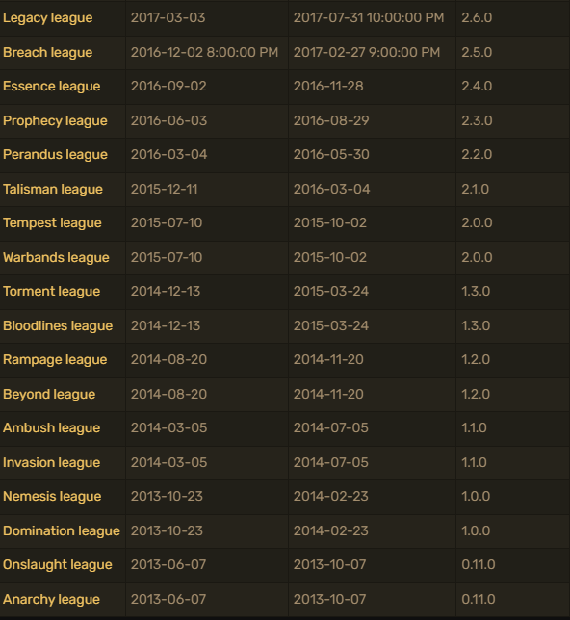
Crawling 종목 선택

Slide 7
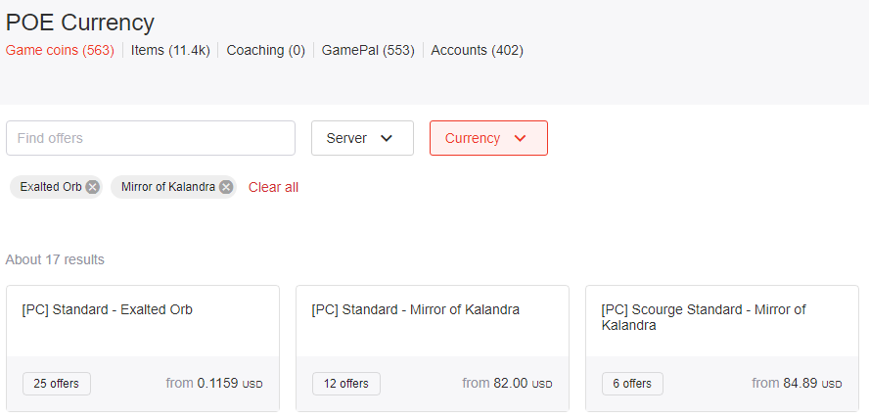
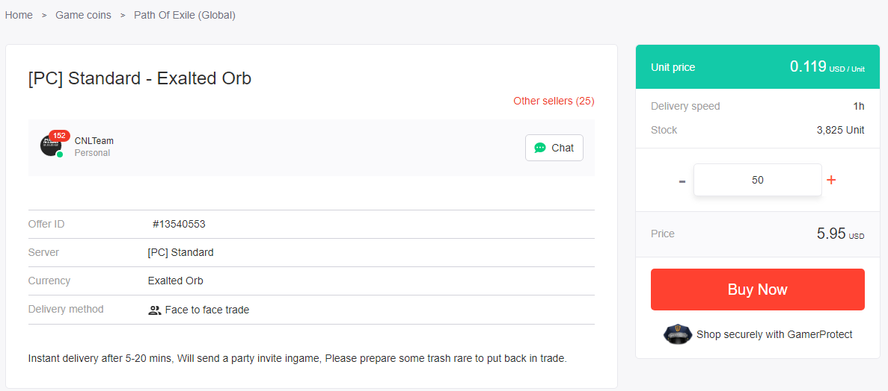
G2G 페이지 진입

Slide 8
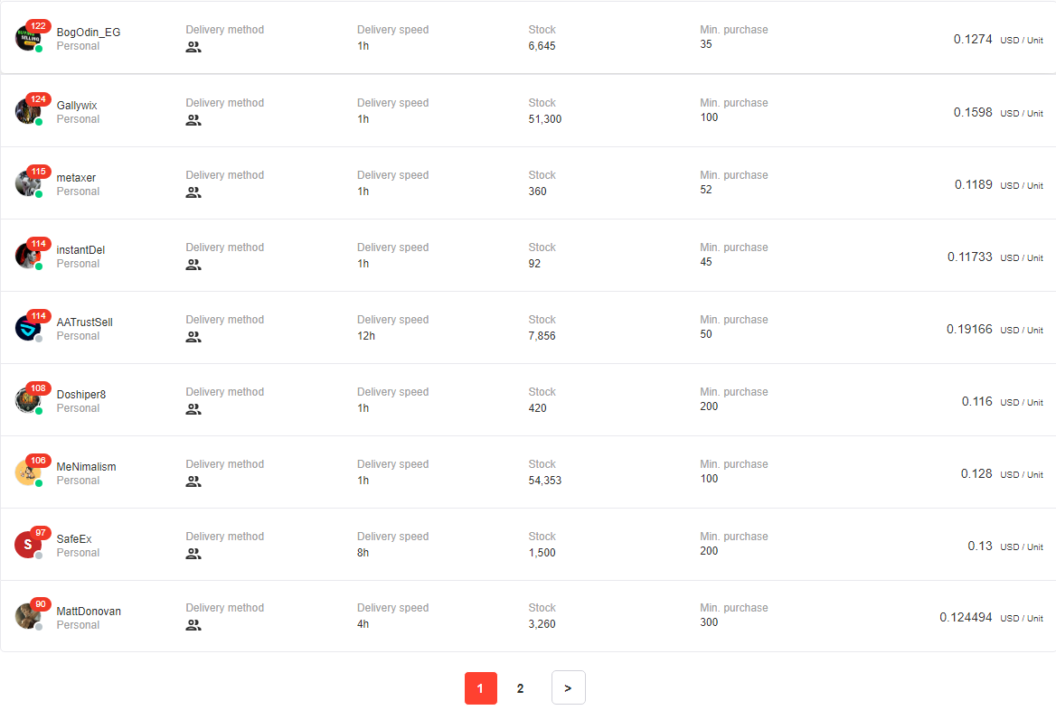
G2G 수집 데이터

Slide 10


Crawling 도구 선택

Slide 11
2. Data 수집

Slide 12
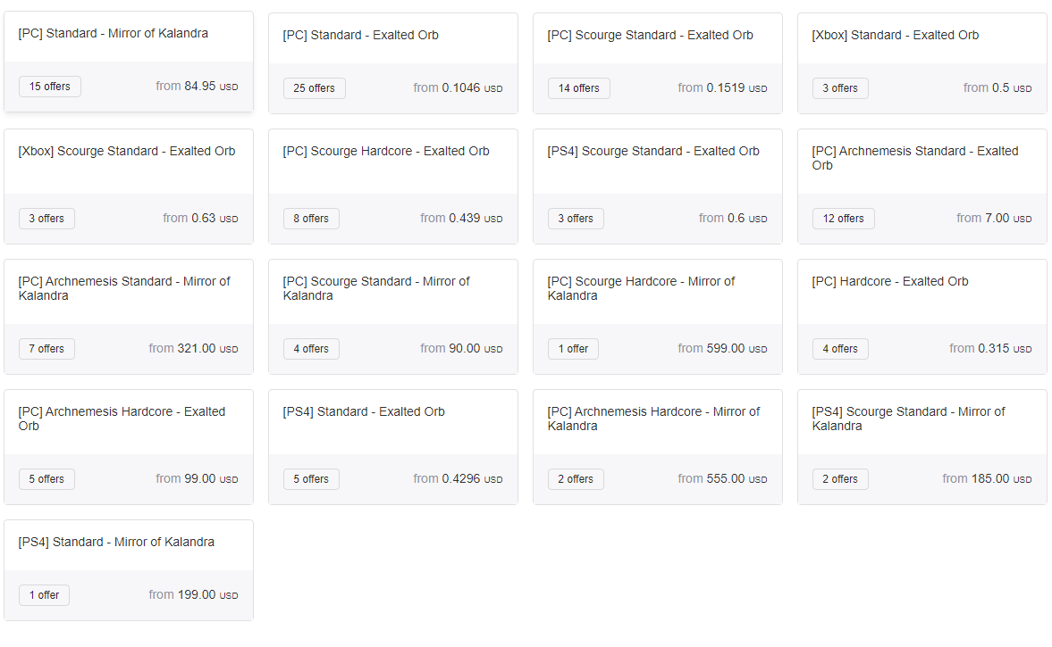
Data 수집 페이지 접근

Slide 13
수집 data 설정

Slide 14
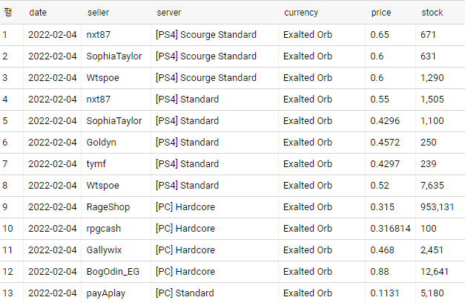
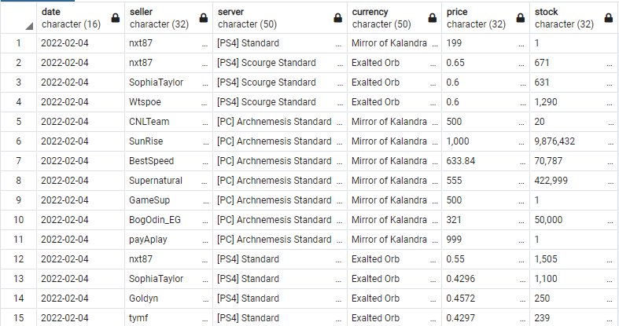


Data 저장

Slide 15
3. 자동화

Slide 16
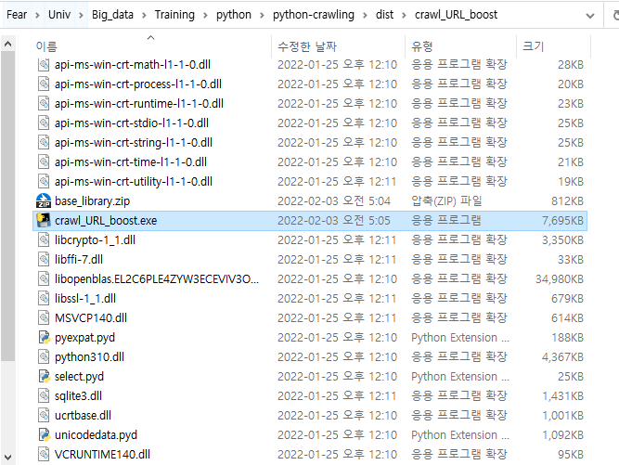
PyInstaller

Slide 17
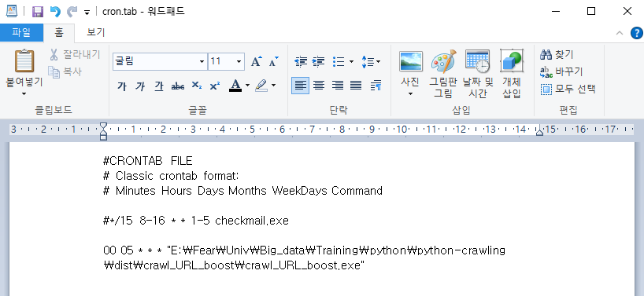
cron.tab

Slide 18
n.

Slide 19
외부링크
https://www.g2g.com/
https://pathofexile.fandom.com/wiki/League
https://selenium-python.readthedocs.io/
https://pyinstaller.readthedocs.io/en/stable/
http://www.nncron.ru/

